Slide 1

MSU agus ÁSPC d’Fhostaithe
Aonad 4

Slide 2

Spriocanna Foghlama
Ag deireadh an aonaid, beidh mé in ann:
1 | Coincheap an Mhuirir Sóisialaigh Uilíoch (MSU) a mhíniú
2 | Ríomhanna (Suimeanna) bunúsacha MSU a dhéanamh
3 | Idirdhealú a dhéanamh idir ioncam atá faoi réir MSU agus ioncam atá díolmhaithe ó MSU
4 | Gnéithe de Dheimhniú Creidmheasanna Cánach (DCC) a scrúdú agus a mhíniú
5 | Comhpháirteanna na ranníocaíochtaí ÁSPC agus na sochair a fuarthas ó na ranníocaíochtaí seo a mhíniú
6 | Míniú a thabhairt ar an gcaoi a ríomhtar ÁSPC

Slide 3
Aonaid 1-3 – Dul Siar ar na hAonaid seo
Gníomhaíocht 1
Freagair an oiread ceisteanna agus is féidir leat san am atá agat agus oibrigh amach do scór as 18 marc.
Liostaigh na ceithre phrionsabal a bhaineann le córas cánach. (3 mharc) | Déan idirdhealú idir CBL agus CFC. (3 mharc) | Céard is brí leis na litreacha CCÚT? (3 mharc)
Cé mhéad céim atá i gceist le Bille? (2 mharc) | Ainmnigh dhá Cháin Pheaca in Éirinn. (2 mharc) | Liostaigh dhá pháirtí leasmhara a imríonn tionchar ar dhlíthe cánach in Éirinn. (2 mharc)
Ainmnigh trí chineál ioncaim a fhaigheann duine fostaithe. (1 mharc) | Céard iad na rátaí reatha cánach ioncaim in Éirinn? (1 mharc) | Céard is brí leis na litreacha UPSP? (1 mharc)

Slide 4




Dul Siar ar an gCóras ÍMAT
Bailíonn an Córas ÍMAT cánacha
Seoltar cánacha a bailíodh
Seoltar
FPCI
Fostóir
Ríomhann agus asbhaineann an fostóir an méid seo thíos ó phá na bhfostaithe: Cáin Ioncaim, MSU, ÁSPC, CMÁ*
Fostaithe
Daoine a fhaigheann pinsean oibre
*Má bhailítear an CMÁ ó do phá
Notes:
*Má bhailítear an CMÁ ó do phá

Slide 5




Céard is Muirear Sóisialach Uilíoch (MSU) ann?
Tugadh isteach é in 2011
Tháinig sé in áit an Tobhach Ioncaim agus an Tobhach Sláinte
Bailítear é tríd an
gcóras ÍMAT
Asbhaint reachtúil
Cáin ar ioncam
Ríomhtar é bunaithe ar shonraí ón FPCI
Seans go n-íocfaidh duine:
Cáin Ioncaim agus MSU
Cáin Ioncaim nó MSU
Gan Cáin Ioncaim ná MSU a íoc

Slide 6
Muirear Sóisialach Uilíoch
Má tá d’ioncam iomlán níos mó ná €13,000, íocann tú MSU.
Má tá d'ioncam níos lú ná €13,000, ní íocann tú MSU.
Ní gá MSU a íoc
Is gá MSU a íoc
Pá
Gach íocaíocht leasa shóisialaigh
Tuarastal
Ioncam scoláireachta
Bónas
Buanna Duaisbhannaí
Coimisiún

Slide 7
Bandaí Ráta Cánach MSU
Banda Ráta | Sa Bhliain | Sa Mhí | Sa tSeachtain
Ioncam ar gá íoc as ag 0.5% | €12,012 | €1,001 | €231
Ioncam ar gá íoc as ag 2% | €13,748 | €1,145.67 | €264.39
Ioncam ar gá íoc as ag 4% | €44,284 | €3,690.34 | €851.62
Is gá MSU 8% a íoc ar ioncam os cionn €70,044.
Tá rátaí eile MSU i bhfeidhm i gcúinsí éagsúla.

Slide 8

Bandaí Ráta Cánach MSU 2
Bandaí Ráta Cánach MSU
An t-ioncam go léir os cionn €70,044
Banda Ráta | Gach Bliain
Ioncam ar gá íoc as ag 0.5% | €12,012
Ioncam ar gá íoc as ag 2% | €13,748
Ioncam ar gá íoc as ag 4% | €44,284
Ioncam ar gá íoc as ag 8% | Os cionn €70,044
Cáin ag 8%
An chéad €44,284 eile
Cáin ag
4%
An chéad €13,748 eile
Cáin ag
2%
An chéad €12,012
Cáin ag
0.5%

Slide 9

Laghdú ar Bhandaí Ráta Cánach MSU
Bíonn laghdú i bhfeidhm do dhaoine ar rátaí MSU
NÓ
AGUS
Nuair atá cárta leighis iomlán acu
Nuair atá siad os cionn 70 bliain d'aois
Nuair atá ioncam níos lú ná €60,000 sa bhliain acu
Banda Ráta | Sa Bhliain | Sa Mhí | Sa tSeachtain
Ioncam inmhuirir ag 0.5% | €12,012 | €1,001 | €231
An t-ioncam go léir os cionn an méid seo, is gá íoc as ag 2%

Slide 10
Ríomh (Suim) MSU 1
Tá Sorcha 28 bliain d'aois agus oibríonn sí i gcomhlacht innealtóireachta. Tuilleann sí €50,000 sa bhliain. Ríomh (Oibrigh amach) an méid MSU is gá di a íoc gach bliain.
 | €
Ar dtús €12,012 x 0.5% | 60.06
Ansin €13,748 x 2% | 274.96
Iarmhéid €24,240 x 4% | + 969.60
Iomlán | 1,304.62

Slide 11
Ríomh MSU 2
Tá Haytham 42 bliain d'aois agus oibríonn sé i ngnólacht taighde eolaíochta. Tuilleann sé €80,000 sa bhliain. Ríomh an méid MSU is gá dó a íoc gach bliain.
 | €
Ar dtús €12,012 x 0.5% | 60.06
Ansin €13,748 x 2% | 274.96
Ansin €44,284 x 4% | 1,771.36
Iarmhéid €9,956 x 8% | + 796.48
Iomlán | 2,902.86

Slide 12
Ríomh MSU 3
Tá Theo 52 bliain d'aois agus tuilleann sé €800 sa tseachtain. Íoctar é ar an gcéad seachtain den bhliain. Ríomh an méid MSU is gá dó a íoc.
 | €
Ar dtús €231 x 0.5% | 1.16
Ansin €264.39 x 2% | 5.29
Iarmhéid €304.61 x 4% | + 12.18
Iomlán | 18.63

Slide 13
Deimhniú Creidmheasanna Cánach (DCC)
Nuair a chláraíonn tú do phost leis na Coimisinéirí Ioncaim, seoltar Deimhniú Creidmheasanna Cánach (DCC) chugat.
Liostaítear an méid seo thíos sa Deimhniú Creidmheasanna Cánach:
  Creidmheasanna cánach agus banda ráta
  Rátaí MSU agus banda ráta
  Aitheantóir Fostaíochta (tagairt uathúil é seo atá leagtha síos ag d'fhostóir le haghaidh d’fhostaíochta).
Eisíonn na Coimisinéirí Ioncaim DCC d'fhostaithe i mí na Nollag don bhliain amach rompu.
Faigheann fostaithe DCC leasaithe má thagann athrú ar a gcúinsí i rith na bliana.

Slide 14
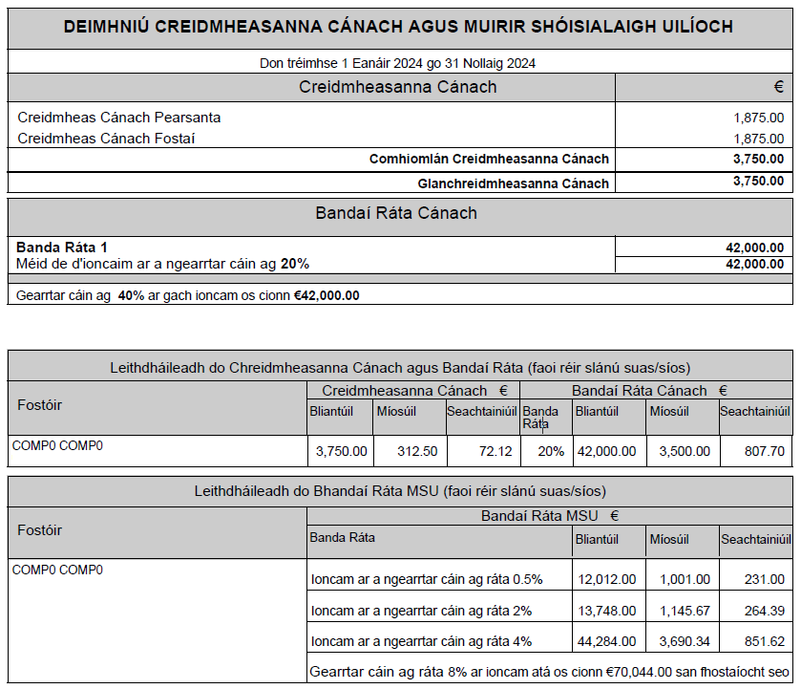
Deimhniú creidmheasanna cánach agus muirir shóisialaigh uilíoch

Slide 15

Árachas Sóisialach Pá-Choibhneasa
Is ranníocaíocht shóisialta í ÁSPC a íocann formhór na bhfostaithe agus na bhfostóirí agus cabhraíonn sí le sochair leasa shóisialaigh agus pinsin stáit a íoc.
Ranníocaíochtaí ÁSPC
Sochair ÁSPC
Bailíonn na Coimisinéirí Ioncaim í
An Ciste Árachais Shóisialaigh
Sochar Máithreachais
Sochar Breoiteachta
Sochar Cuardaitheora Poist
Pinsean Stáit
Sochair Fiaclóireachta
Scair an Fhostóra
+
Scair an Fhostaí
Bainistíonn an Roinn Coimirce Sóisialaí é

Slide 16

Cén chaoi a ríomhtar ÁSPC?
Ríomhtar ÁSPC bunaithe ar na nithe seo:
  An cineál oibre a dhéanann tú
  An méid a thuilleann tú
Úsáidtear na fachtóirí seo chun d'aicme
ÁSPC a chinneadh:
  11 aicme éagsúla ÁSPC
    Múinteoirí a thosaigh ag obair tar éis 1995 íocann siad Aicme A de ÁSPC
    Íocann Uachtarán na hÉireann Aicme K de ÁSPC
    Íocann feirmeoirí Aicme S de ÁSPC

Slide 17
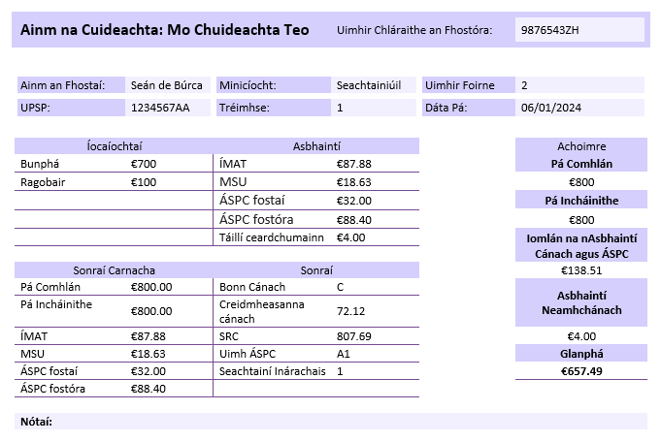
duillín pá

Slide 18





Díospóireacht
Gníomhaíocht 2
Ba chóir d'fhostaithe in Éirinn cánacha níos airde a íoc ar a bpá
Ullmhaigh argóint ar son an rúin seo nó ina coinne ó dhearcadh na ngrúpaí / na ndaoine seo thíos.
Fostóirí
Fostaithe
An rialtas

Slide 19

Dialann Foghlama
Líon isteach do Dhialann Foghlama d’Aonad 4 – MSU agus ÁSPC d'Fhostaithe.

